Slide 1
SMART CITIES
Un nou concepte de ciutat
Francesc Salvador, Josep Franquet, Daniel Villalobos i Alicia León

Slide 2

Definició
Disposició de tecnologies d’informació i comunicació (TIC)
Utilització per millorar la qualitat de vida
Ddiferència utilització de TIC

Slide 3

Característiques
Utilització d’infraestructures en xarxa.
Estratègia per a crear un ecosistema competitiu
Sostenibilitat i inclusivitat

Slide 4
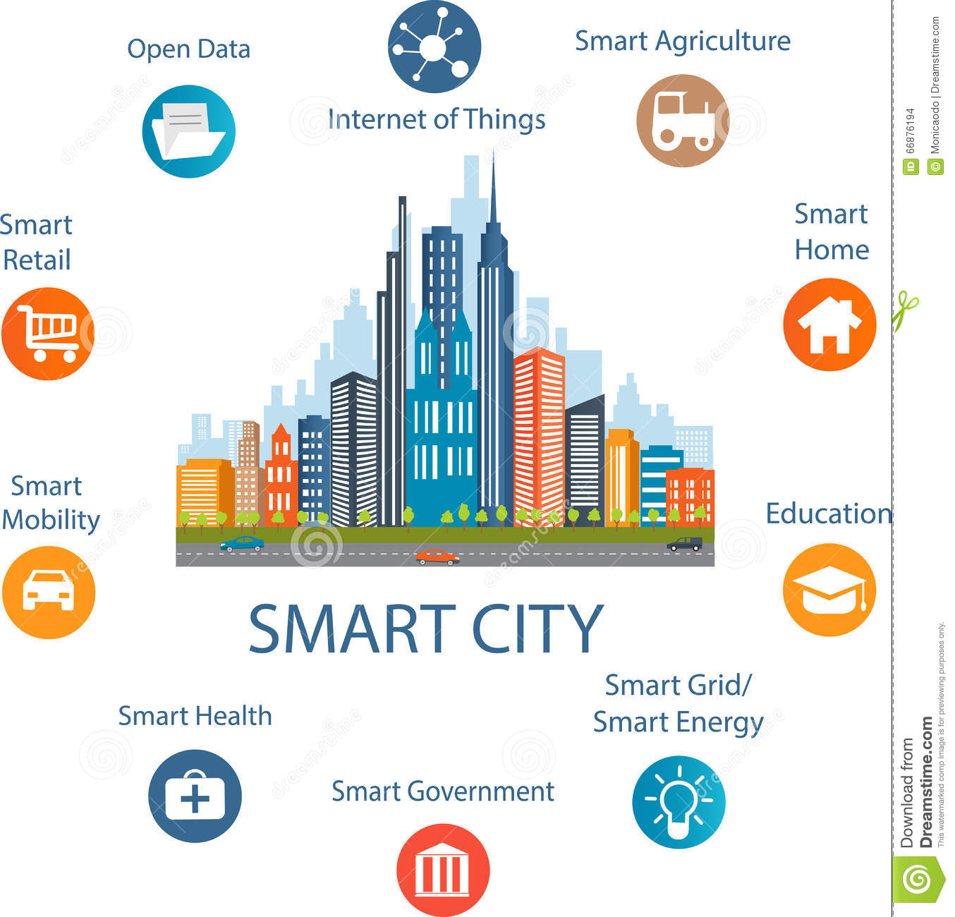
Indicadors
Economia Intel·ligent
Ciutadania Intel·ligent
Governança Intel·ligent
Mobilitat Intel·ligent
Medi ambient Intel·ligent
Qualitat de vida Intel·ligent

Slide 5
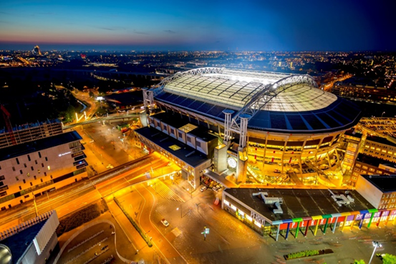
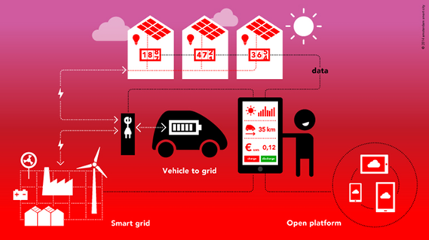
Amsterdam Smart City
Amsterdam Innovation Arena
Vehicle2Grid

Slide 6
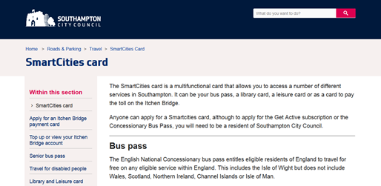
Southampton Smart City
Southampton Smart City Card:
Autobús
Biblioteca
Serveis de pagament

Slide 7
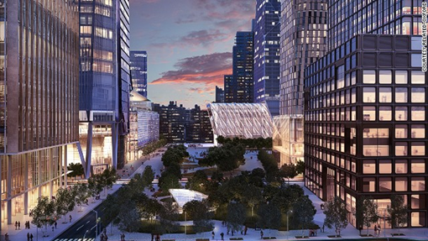
New York Smart City
Link NYC – Connectivitat dels habitants
Marketplace.nyc i UrbanTech NYC (‘Hub’ empresarial)
Estratègia de desplegament dels anteriors

Slide 8
Barcelona Smart City
Xarxa de Transports
Bicing
Espais de pàrquing intel·ligents
Sistema de recollida d’escombraries
Enllumenat intel·ligent
Ús energies renovables
Mobile World Capital
Apps de mobilitat urbana
Participació ciudadana
22@

Slide 9

IESE CITIES IN MOTION
Cities in Motion Índex
Indicadors
Càlcul del Índex
Ranking segons el CIMI

Slide 10
Cities in Motion i Indicadors
Capital Humà
Cohesió social
Economia
Organització Pública
Govern
Medi Ambient
Mobilitat i Transports
Planificació Urbana
Indicadors Internacionals
Tecnologia

Slide 11
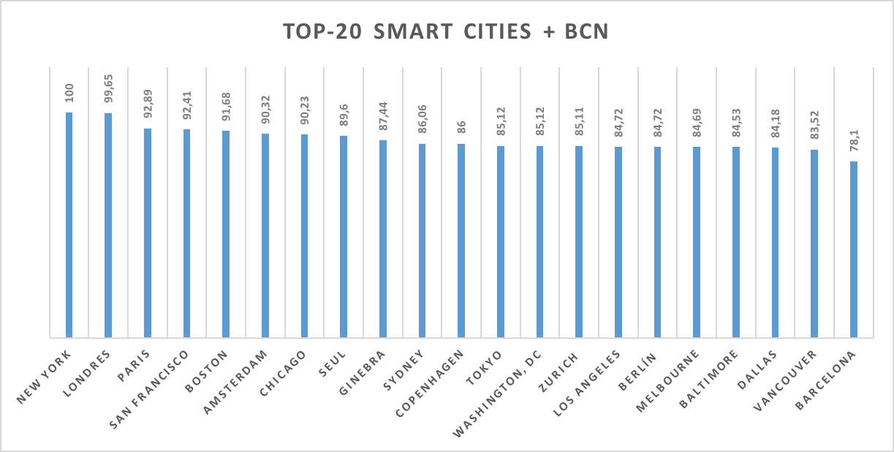
Càlcul del Índex i Ranking
Càlcul del Índex
Ranking

Slide 12
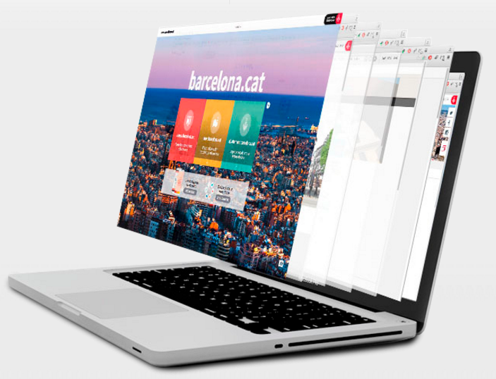
Ajuntament de Barcelona
http://ajuntament.barcelona.cat/websmunicipals/ca/tema/tecnologia-i-innovacio/

